Slide 1
Política Nacional de Atenção Integral às Pessoas com Doenças Raras
Jaqueline Silva Misael

Slide 2
Doenças raras
Crônicas
Progressivas
Degenerativas
Incapacitantes

Slide 3
Doenças raras
Crônicas
Progressivas
Degenerativas
Incapacitantes
8.000 doenças raras

Slide 4
Doenças raras
Crônicas
Progressivas
Degenerativas
Incapacitantes
80% de origem genética

Slide 5
Doenças raras
Crônicas
Progressivas
Degenerativas
Incapacitantes
20% de origem ambiental

Slide 6
Doenças raras
Acometem até 65 pessoas em cada 100.000 pessoas
Manifestações relativamente frequentes podem simular doenças comuns, dificultando o diagnóstico
Causam sofrimento para os pacientes e familiares
Muitas não possuem cura
Necessitam de acompanhamento clínico

Slide 7
Legislação vigente
Portaria GM/MS nº 199/20141
Política Nacional de Atenção Integral às Pessoas com Doenças Raras
Diretrizes para Atenção Integral às Pessoas com doenças raras no âmbito do Sistema Único de Saúde (SUS)
Lei nº 13.693/2018
Instituiu o dia nacional de doenças raras, devendo ser celebrado, anualmente, no último dia do mês de fevereiro

Slide 8
Política Nacional de Atenção Integral às Pessoas com Doenças Raras
Objetivo
Reduzir a mortalidade, contribuir para a redução da morbimortalidade e das manifestações secundárias e melhor a qualidade de vida das pessoas, por meio de ações de promoção, prevenção, detecção precoce, tratamento oportuno, redução de incapacidade e cuidados paliativos

Slide 9
Política Nacional de Atenção Integral às Pessoas com Doenças Raras
Princípios
Atenção humanizada e centrada nas necessidades das pessoas
Reconhecimento da doença rara e da necessidade de oferta de cuidado integral
Promoção do respeito às diferenças e aceitação de pessoas com doenças raras, com enfrentamento de estigmas e preconceitos
Garantia de acesso e de qualidade dos serviços, ofertando cuidado integral e atenção multiprofissional
Articulação intersetorial e garantia de ampla participação e controle social
Incorporação e uso de tecnologias a partir do processo de avaliação e aprovação pela Comissão Nacional de Incorporação de Tecnologias no SUS (CONITEC) e Protocolos Clínicos e Diretrizes Terapêuticas (PCDT)
Promoção da acessibilidade das pessoas com doenças raras a edificações, mobiliário, espaços e equipamentos urbanos

Slide 10
Política Nacional de Atenção Integral às Pessoas com Doenças Raras
Eixos estruturantes
Doenças raras de origem genética
Doenças raras de origem não genética
Anomalias congênitas e manifestação tardia
Deficiência intelectual
Erros inatos do metabolismo
Infecciosas
Inflamatórias
Autoimunes
Outras

Slide 11
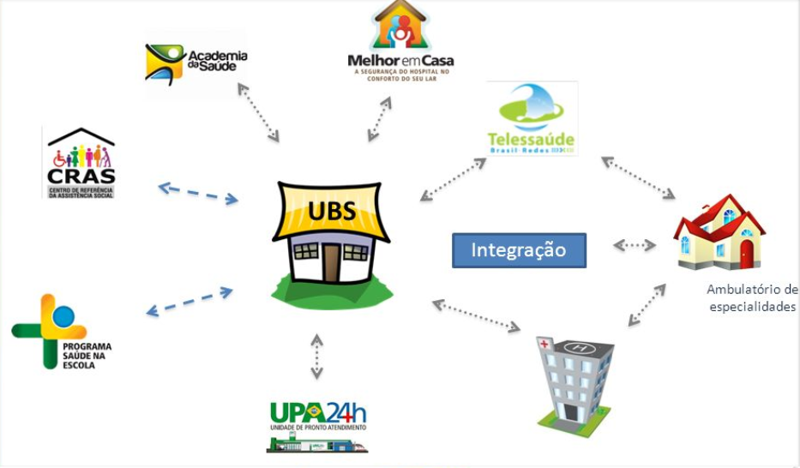
Política Nacional de Atenção Integral às Pessoas com Doenças Raras
Estruturação da linha de cuidado

Slide 12
Política Nacional de Atenção Integral às Pessoas com Doenças Raras
Estruturação da linha de cuidado
  Atenção Primária
  Responsável pela coordenação do cuidado e por realizar a atenção contínua da população que está sob sua responsabilidade, além de ser a porta de entrada prioritária do usuário na rede

Slide 13
Política Nacional de Atenção Integral às Pessoas com Doenças Raras
Estruturação da linha de cuidado
  Atenção Especializada
  Composta pelo conjunto de pontos de atenção para a realização de ações e serviços de urgência, ambulatorial especializado e hospitalar, apoiando e complementando os serviços da atenção primária de forma integral, resolutiva e em tempo oportuno

Slide 14
Política Nacional de Atenção Integral às Pessoas com Doenças Raras
Estruturação da linha de cuidado
  Atenção Especializada
  Serviço de Atenção Especializada em Doenças Raras
  Serviço de Referência em Doenças Raras

Slide 15
Política Nacional de Atenção Integral às Pessoas com Doenças Raras
Financiamento
Ressarcimento por procedimentos
Assistência farmacêutica
Custeio mensal
R$ 11.650,00 (por equipe para o Serviço de Atenção Especializada)
R$ 41.480,00 (por equipe para o Serviço de Referência)

Slide 16
Política Nacional de Atenção Integral às Pessoas com Doenças Raras
Principais desafios
Dados epidemiológicos
Tratamento/acompanhamento específicos e adequados às necessidades dos pacientes
Acompanhamento multiprofissional
Educação permanente
Diagnóstico precoce

Slide 17
Ministério da Saúde
Secretaria de Atenção Especializada à Saúde
Departamento de Atenção Especializada e Temática
Coordenação Geral de Atenção Especializada
cgae@saude.gov.br

